Slide 1
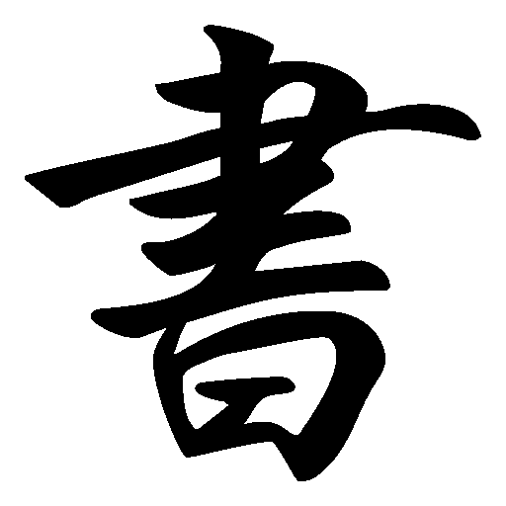
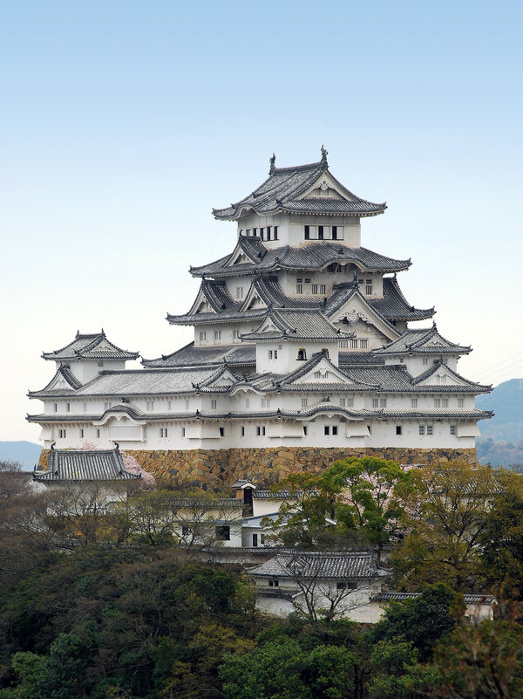
Японські Ієрогліфи – Письмова Мова Японії

Slide 2
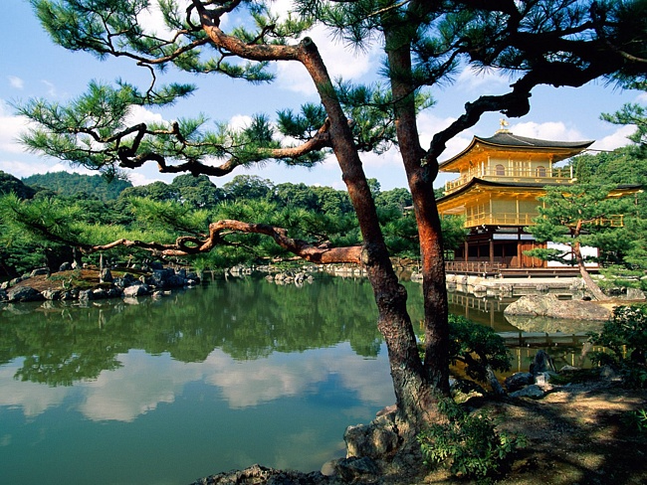
Yaponіya

Slide 3
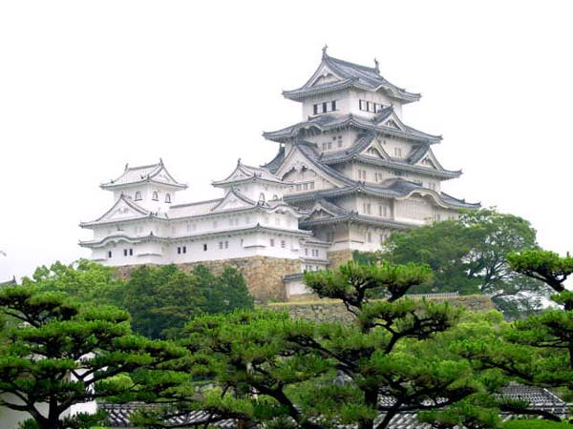

Slide 4
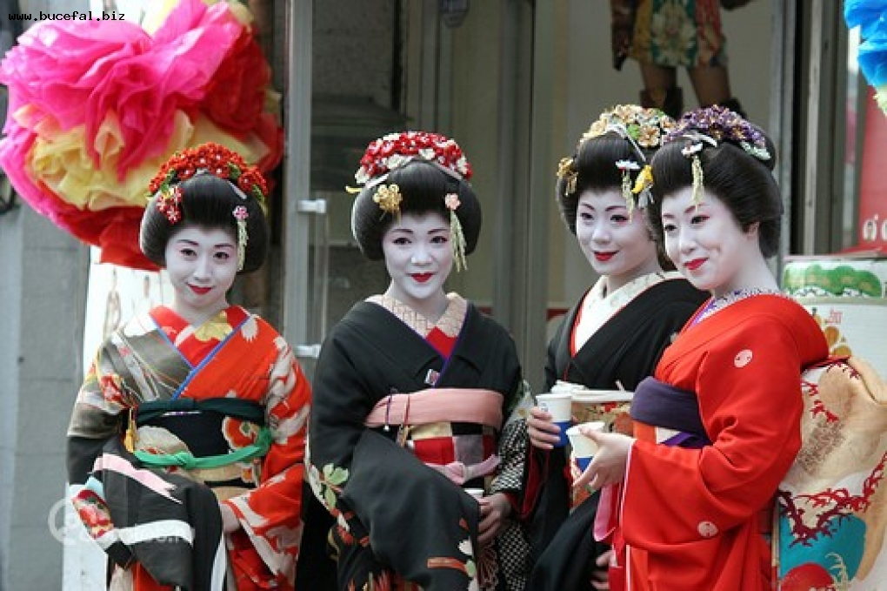

Slide 5
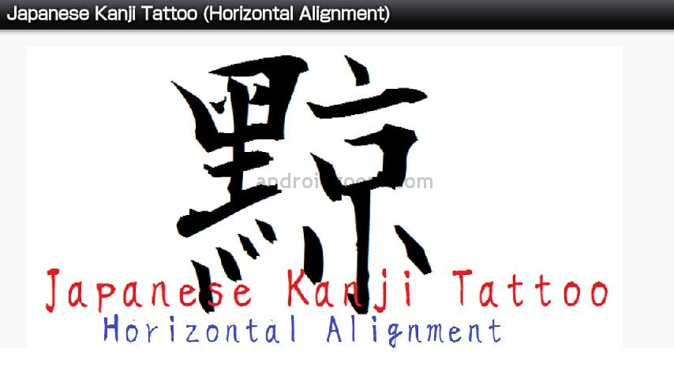
Кандзі (яп. 漢字 — кандзі, «китайські знаки») — ієрогліфічне письмо, складова частина японської писемності.

Slide 6
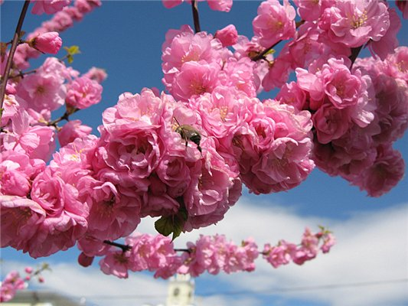
Японські сади

Slide 7
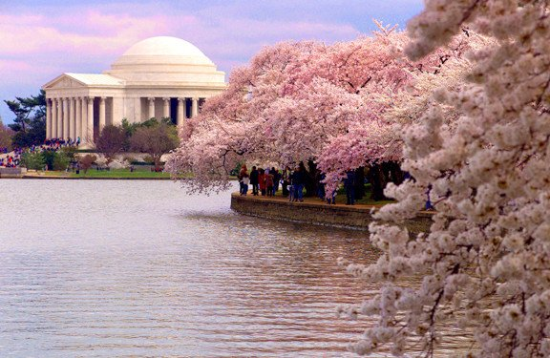

Slide 8
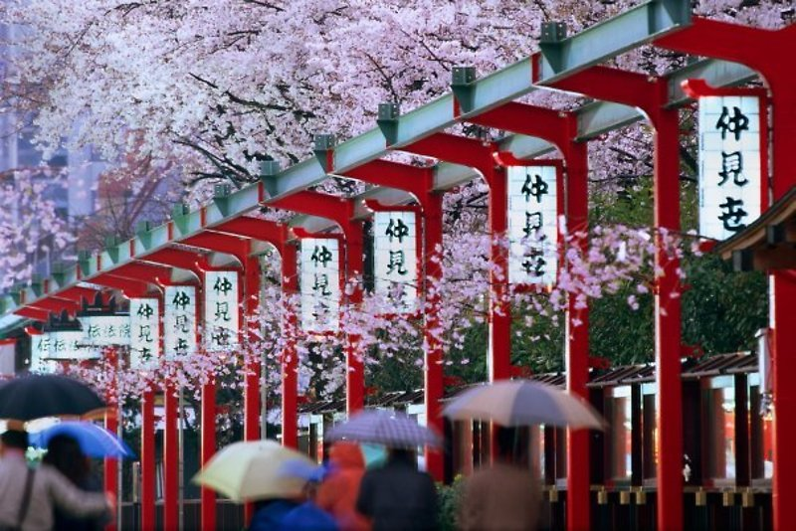

Slide 9
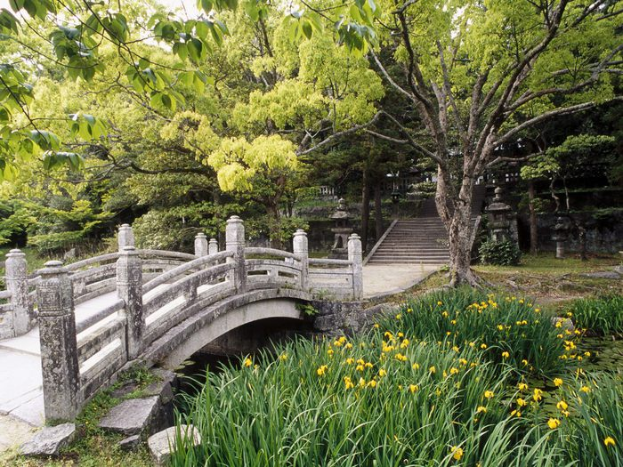

Slide 10
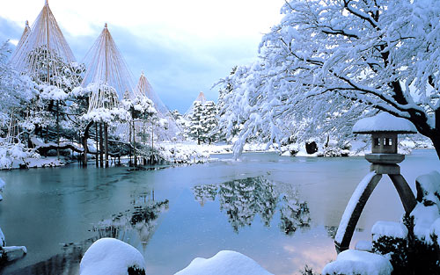
Кенрокуен (Канадзава, Ісікава)

Slide 11
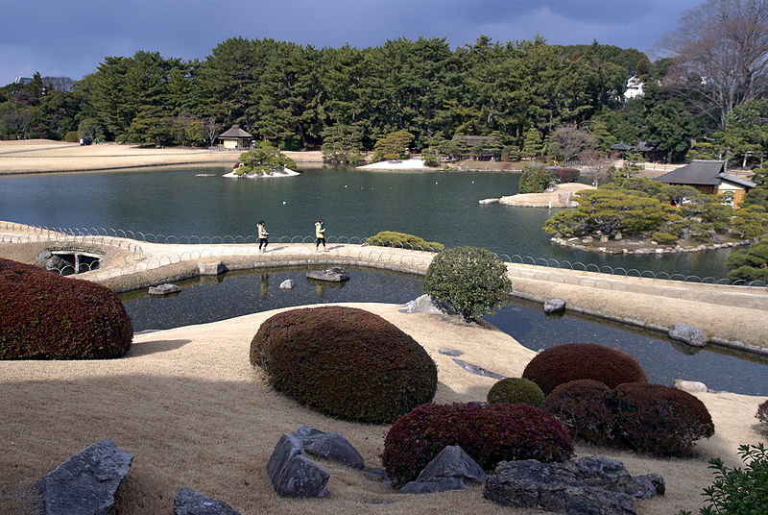
Ґоракуен (Окаяма, Окаяма)

Slide 12
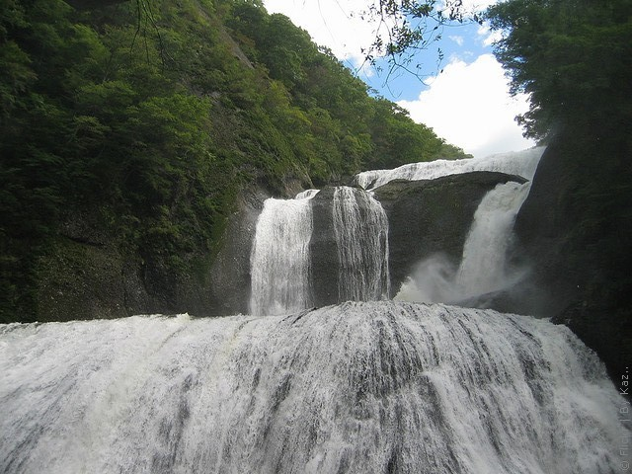
Кайракуен (Міто, Ібаракі)

Slide 13
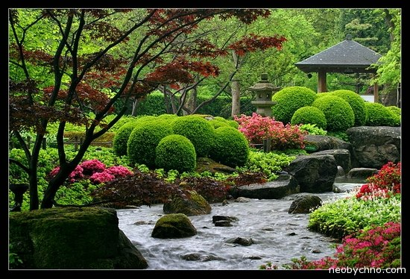
Монастирські сади

Slide 14
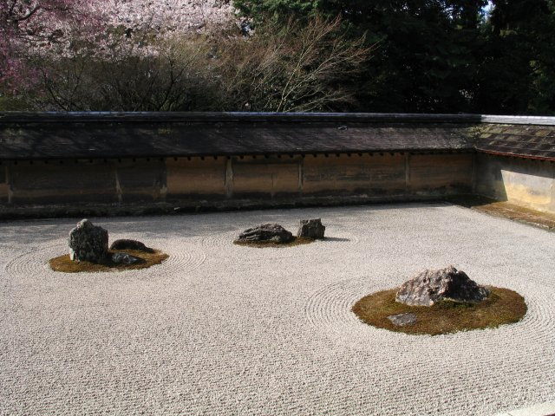
Сад Рьоандзі

Slide 15
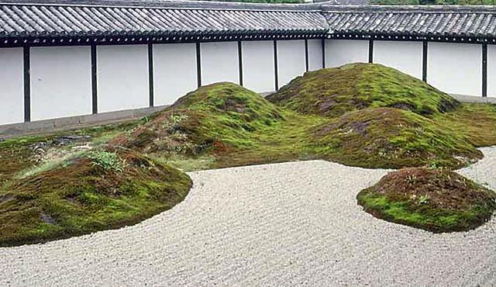
Сад Тофукудзі

Slide 16
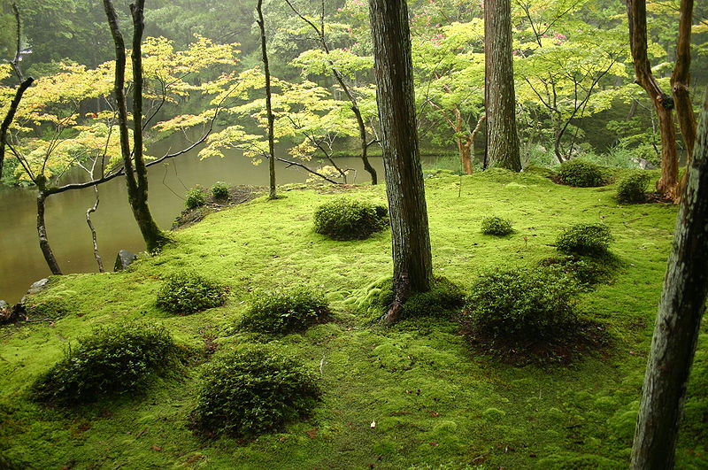
Сад Сайходзі

Slide 17
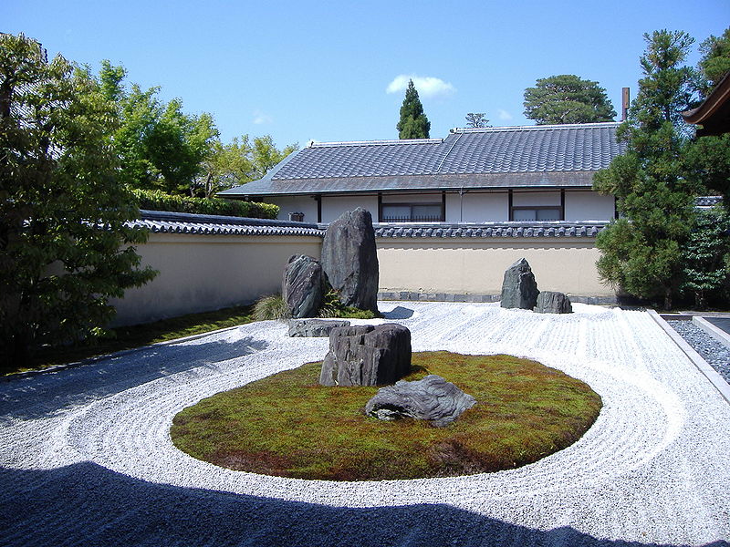
Сад Дайтокудзі

Slide 18
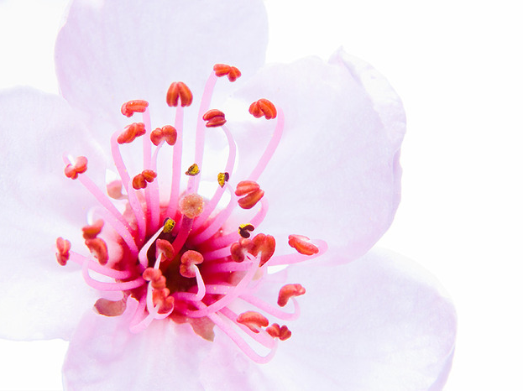
Виконали:
Манакова Світлана
Потапова Тетяна 9 – В клас

